Slide 1

Tribe

Slide 2
Съдържание
01
02
Идея.
Отбор.
03
Програми, които използвахме.

Slide 3
Идея
Tribe е Вълнуващ и интелигентен проект. Целта му е образователна, но формата е по-скоро във вид на игра. Което прави така, че участникът да научава важни и интерсни научни и географски факти, като в същото време самият формат не го отекчава. Напровтив, осещането е игруво и приключенско.Всеки, който иска да се потопи в проекта Tribe, в първия момент ще му бъде показана карта на Западна Европа. Всяка държава е отделена. Играчът може да кликне върху избрана от него държава. Първо ще види поле с обща информация за държавата. А по-надолу ще има възможността да се забавлява, но и образова с интересен тест, свързан конкретно със съответната държава.Платофрмата Tribe е една от ония образователни разработки, от които светът и образованието наистина имат нужда. А именно да засилят все повече интереса на младото поколение към знания и мотивация в ученето.

Slide 4
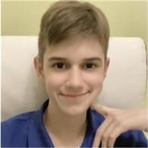
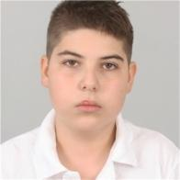

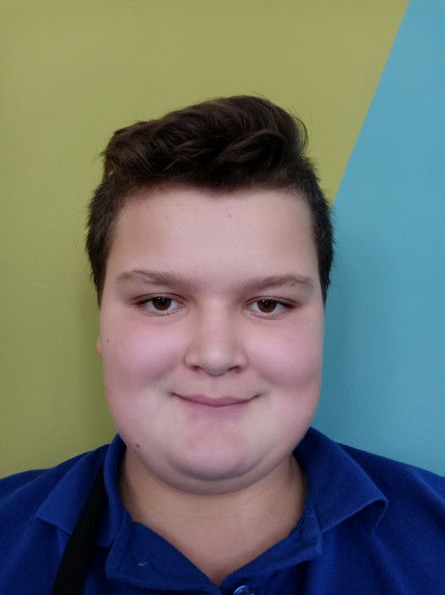
Нашият отбор.
Зафир Стоянов
Данаил Тодоров
Даниел Василев
Трани Транев

Slide 5







Програми, които използвахме:
Езика , който изпозвахме:

Slide 6
Благодаря за вниманието!
Нека преминем към сайта.

